Slide 1
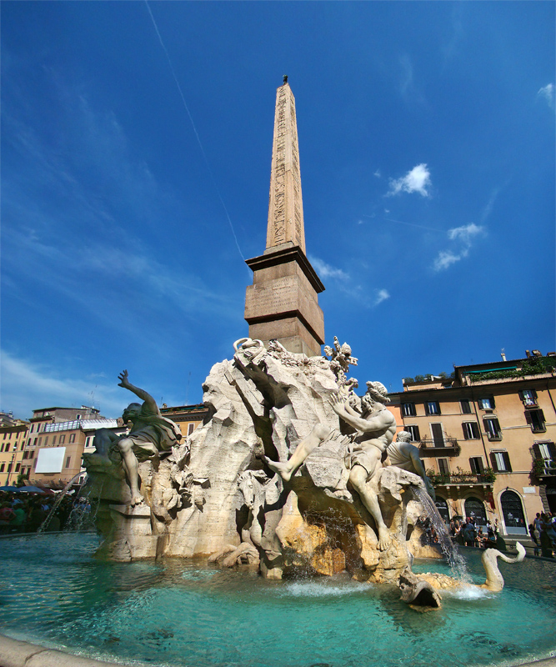
Prolazno i trajno: efemerni spektakli i fontane
19. V 2020.
© prof. dr Saša Brajović

Slide 2
Baroknu kulturu karakteriše snažno osećanje prolaznosti i, istovremeno, težnja ka večnosti (što je bila tema časa o hronotopu). Ova dihotomija najizrazitije je demonstrirana u efemernim spektaklima.
Efemerni spektakli (od grčke reči ephemeros, odnosno latinske ephemerus/ dnevni, koji traje jedan dan/ iz kojih je nastao termin efemeran/ prolazan) postojali su i ranije, naročito u doba manirizma, ali su u barokno vreme postali razrađeni multimedijalni događaji. Organizovani su radi obeležavanja velikih religioznih praznika, naročito uoči Uskrsa, venčanja ili rođenja u vladarskim porodicama, poseta visokih zvaničnika, pobeda u ratovima, okončanja epidemija, karnevala kojima je proslavljan završetak zime... Tada su se izgrađivale konstrukcije u obliku trijumfalnih lukova, katafalka i drugih arhitektonskih formi, od jeftinih materijala – iverice, kartona, štuka, terakote, šećerne vune, papier-mâché (papir-maše/ franc. „pire od papira“, kompozitni materijal od komadića papira, lepka, skroba, ponekad i tekstila). Te konstrukcije, namenjene prolaznom činu, bile su uništavane po njegovom završetku, te o njima svedoče samo pojedine grafike i verbalni zapisi.

Slide 3
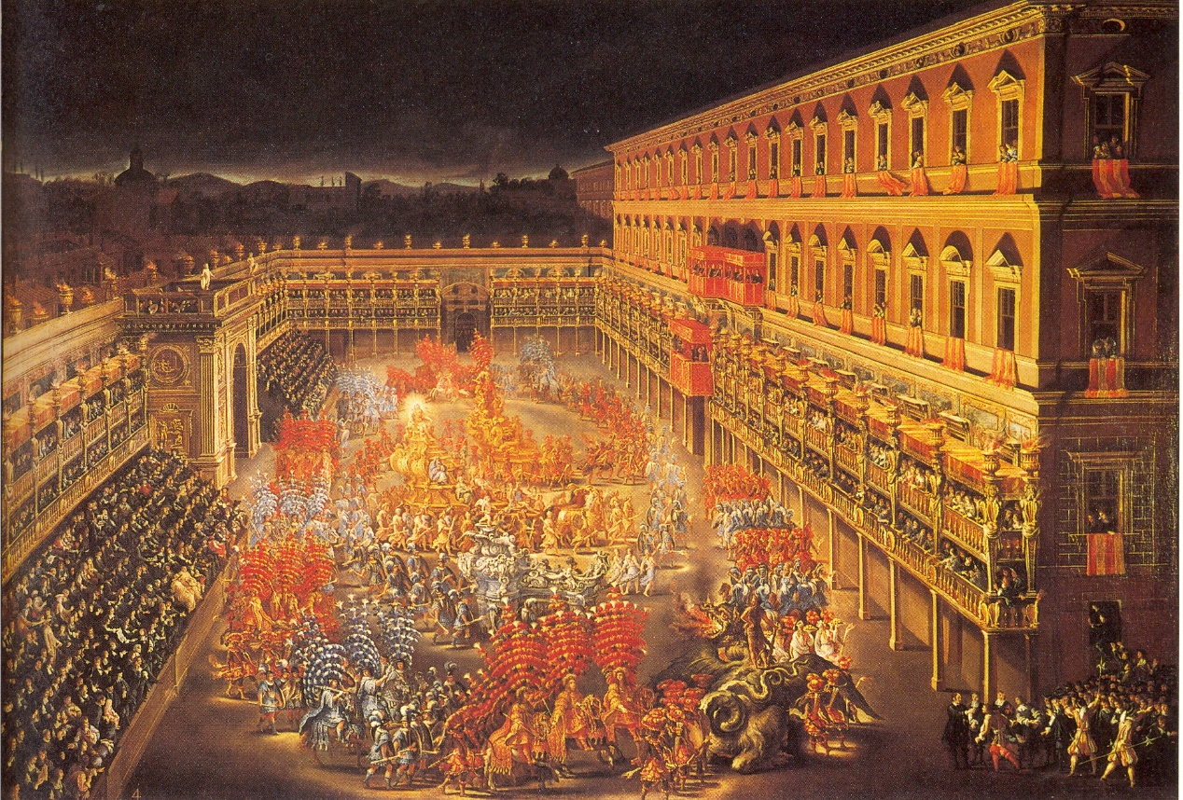
Oni pomažu da razumemo da su ovi spektakli bile razvijene scenske, vizuelno-auditivne forme koje su uključivale veliki broj aktera i okupljenu publiku. Izražavale su suštinu barokne kulture: forme stvarane povodom efemernih svečanosti građene su prema istim principima kao i trajna umetnička dela. Pre svega, to su bili princip multimedijalnosti (bel composto) i iluzionizma.
Slika prikazuje karusel (vitešku igru na konjima), organizovanu u čast kraljice Kristine od Švedske u palati Barberini 1656.

Slide 4
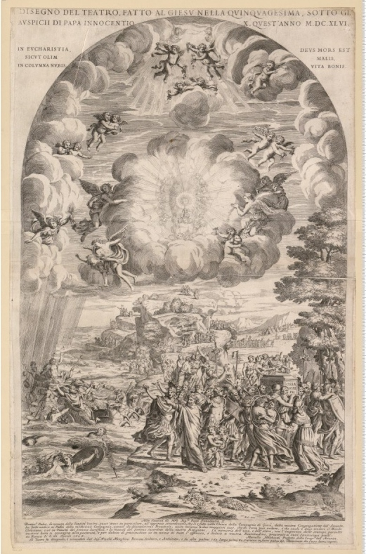
Grafika prikazuje deo instalacije postavljene 1646. u crkvi Il Gesù tokom tzv. Četrdesetosatnice (Quarant’ore), koja je obeležavala 40 sati koje je Hrist proveo u grobu pre Vaskrsenja. Instalacija je bila sačinjena od nekoliko velikih scena izgrađenih od oslikanih platnenih paravana, ispunjenih figurama od terakote i papir-mašea, dok su nebo, oblaci i voda načinjeni od šećerne vune, štuka i ostalih laganih materijala. Instalacije je stvorio veliki tim umetnika, zidara, stolara. Ovi sveti teatri (teatri sacri), odnosno efemerni spektakli, stvarali su iluziju „Raja na zemlji“, kako je opisano u dokumentima.

Slide 5
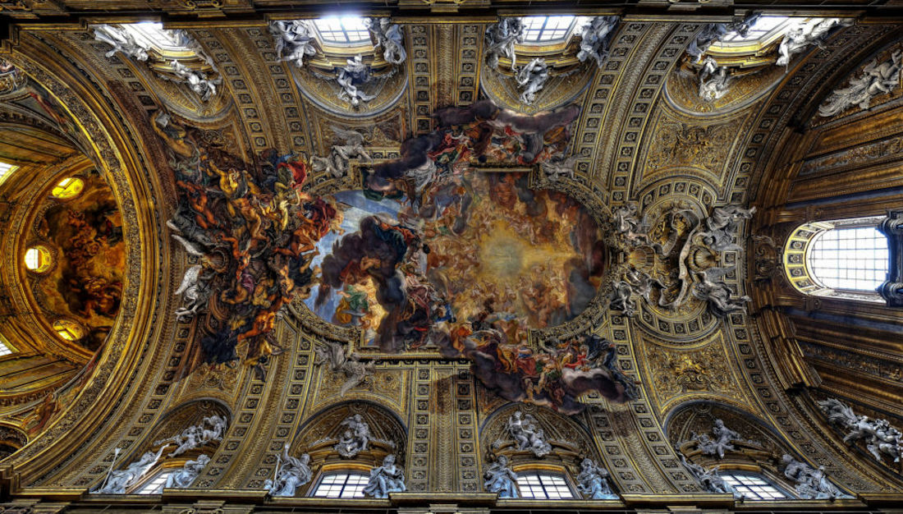
Jedna od tih scena, zabeležena na grafici, prikazuje prelazak Jevreja preko Crvenog mora. Izgrađenu konstrukciju osvetljavalo je oko 5000 lampi koje su dočaravale atmosferu dramatičnog događaja. Ovaj efemerni spektakl uticao je na trajno umetničko delo – slikanu dekoraciju svoda crkve Il Gesù, koju je, prema Berninijevim idejama, stvorio Gauli (tema časa o iluzionizmu), što se naročito ogleda u načinu na koji se svetlo u centru obe kompozicije rasipa na okolne forme.

Slide 6
Berninijev bel composto u bazilici Svetog Petra, sačinjen od Baldahina i Prestola sv. Petra (tema časa o bel compostu), razvijen je na temelju mnogih efemernih svečanosti i pozorišnih predstava koje je režirao ovaj umetnik. Na ovim primerima shvatamo da su barokni koncepti koje smo postepeno razumevali tokom ovog semestra neodvojivi, međusobno se prožimaju, a lepo jedinstvo, teatarski koncept (theatrum mundi) i efemerni spektakl se u potpunosti prepliću.

Slide 7
Slikar, arhitekt, teoretičar i jezuitski monah, Andrea Poco bio je režiser mnogih sakralnih drama (teatri sacri), odnosno efemernih svečanosti. Konstrukcije koje je kreirao, osvetljene lampama i zapaljivim mineralima, predstavio je u svojoj knjizi Slikana i arhitektonska perspektiva (Perspectiva pictorum et architectorum), a iskoristio ih kao strukturu svojih fresaka na svodu i „kupoli“ crkve Svetog Ignacija u Rimu.

Slide 8
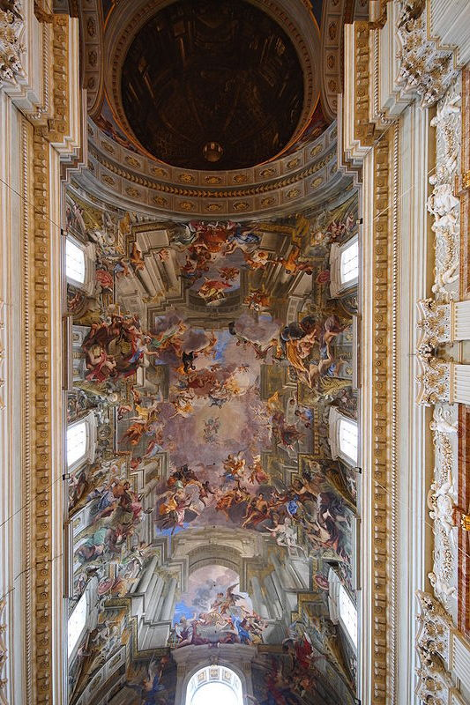

Slide 9
Od svih baroknih formi prožimanje trajnog i prolaznog najbolje izražavaju fontane. Kao umetnička forma, fontane su razvijene u renesansnom, posebno manirističkom periodu. Tokom 16. veka najveći broj je podignut u gusto naseljenom Rimu, gradu dobro snabdevenom vodom iz antičkog akvadukta.
Bernini je preobrazio ovu umetničku formu i stvorio obrazac koji se prihvatio u celoj Evropi, a koji se, uz uvođenje tehnoloških i estetskih promena, suštinski poštuje i danas.

Slide 10
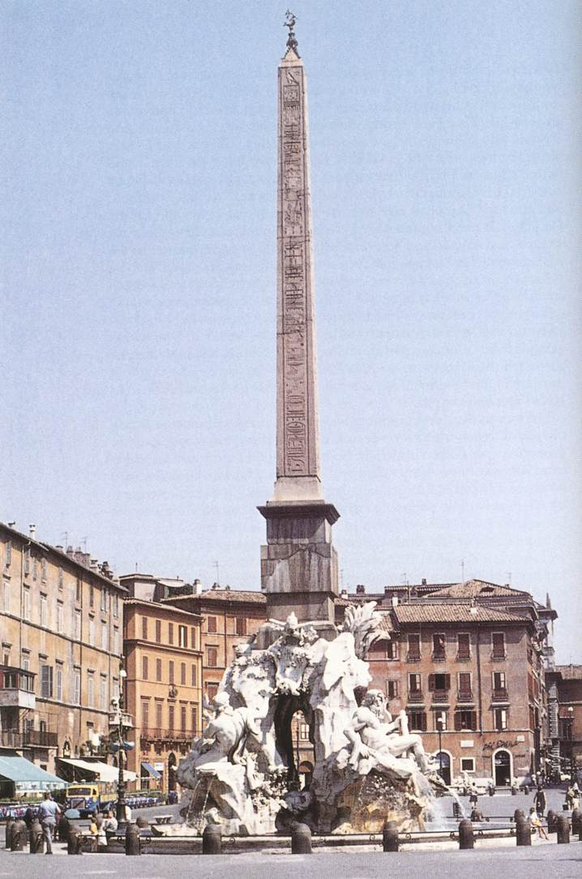
Najizrazitiji primer baroknog preobražaja fontane i, ujedno, prožetosti efemernog i permanentnog, jeste Fontana četiri reke (Fontana dei Quattro Fiumi). Podignuta je 1651. na sredini Trga Navona (Piazza Novona), za papu Inoćenta X, čija se porodična palata Pamfili (Palazzo Pamphili), kao i crkva kojoj je bio ktitor, a koju je projektovao Boromini, nalaze na istom trgu.

Slide 11
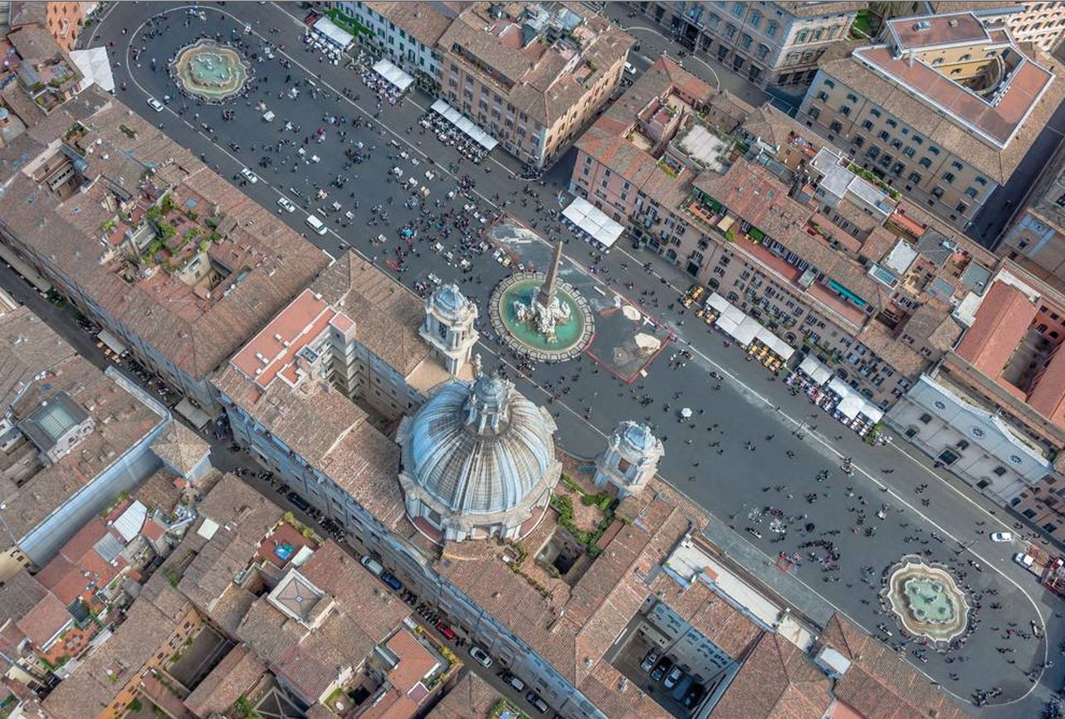
Trg Navona nastao je na temelju antičkog hipodroma (Circus Agonalis: ime trga proisteklo je od grčke reči agon/borba, odnosno latinske reči agonalis, koja se postepeno pretvarala u italijansko angona, odnosno navona).

Slide 12
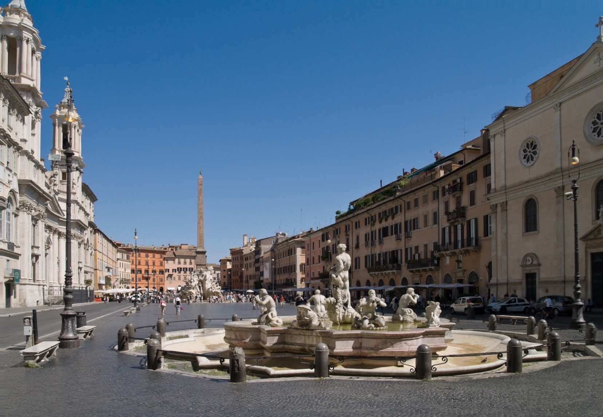
Vremenom, kamena sedišta za publiku su razneta i upotrebljena za izgradnju palata i crkava. Od 15. veka trg je služio kao pijaca. U poslednjoj četvrtini 16. veka na njegovim krajevima podignute su fontane (na južnoj strani prema projektu Đakoma dela Porte, kojoj je 1653. Bernini dodao figuru Mavara, pa je dobila ime Fontana del Moro; na severnom delu Neptunova fontana, koju je takođe projektovao Dela Porta).

Slide 13
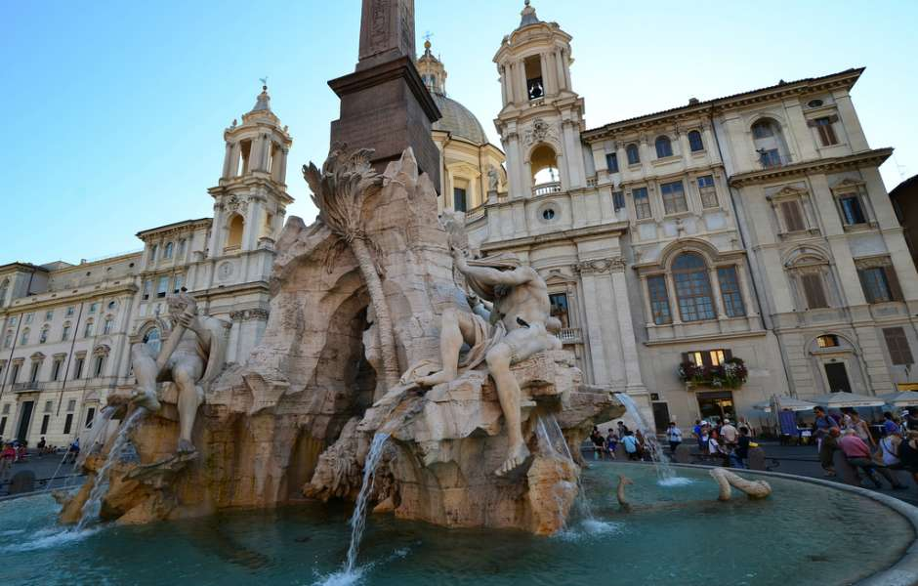
Pre nego što je izveo Fontanu četiri reke, Bernini je podigao nekoliko fontana u Rimu. Iako je u vreme novog pape Inoćenta X bio nepoželjan kao umetnik, njegov model fontane ostavio je najdublji utisak i pobedio na javnom konkursu.

Slide 14
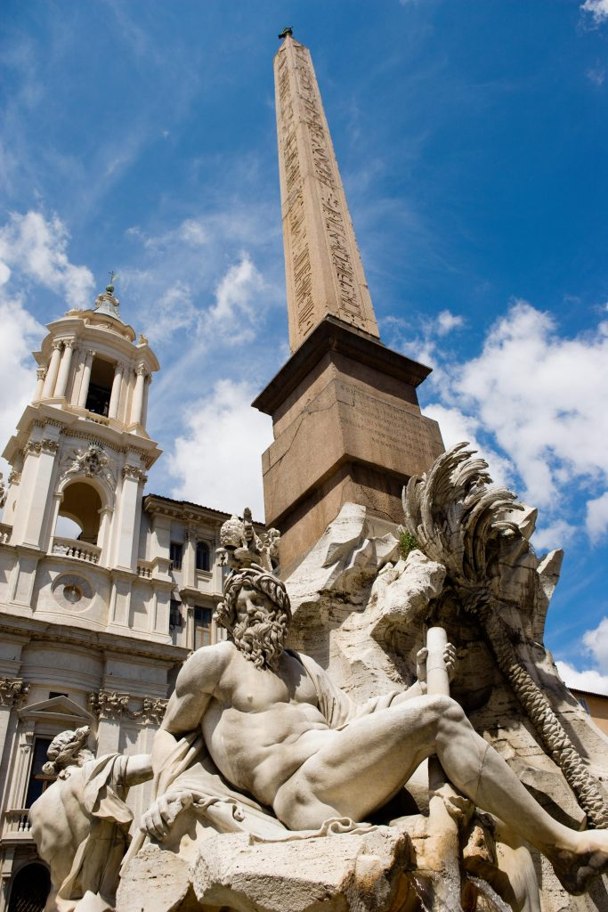
Neposredno pre izgradnje fontane, u blizini Rima otkriven je egipatski obelisk, zapravo rimska antička kopija egipatskog spomenika. Obelisk, kao „prst Sunca“, od renesanse je smatran sumom drevne mudrosti; piramida kojom se završava tumačena je, između ostalog, kao simbol Svetog Trojstva. Zato Bernini koristi obelisk da kruniše fontanu. Na vrh obeliska postavlja goluba sa maslinovom grančicom u kljunu, što je simbol Svetog Duha, ali i amblem papske porodice Pamfili.

Slide 15
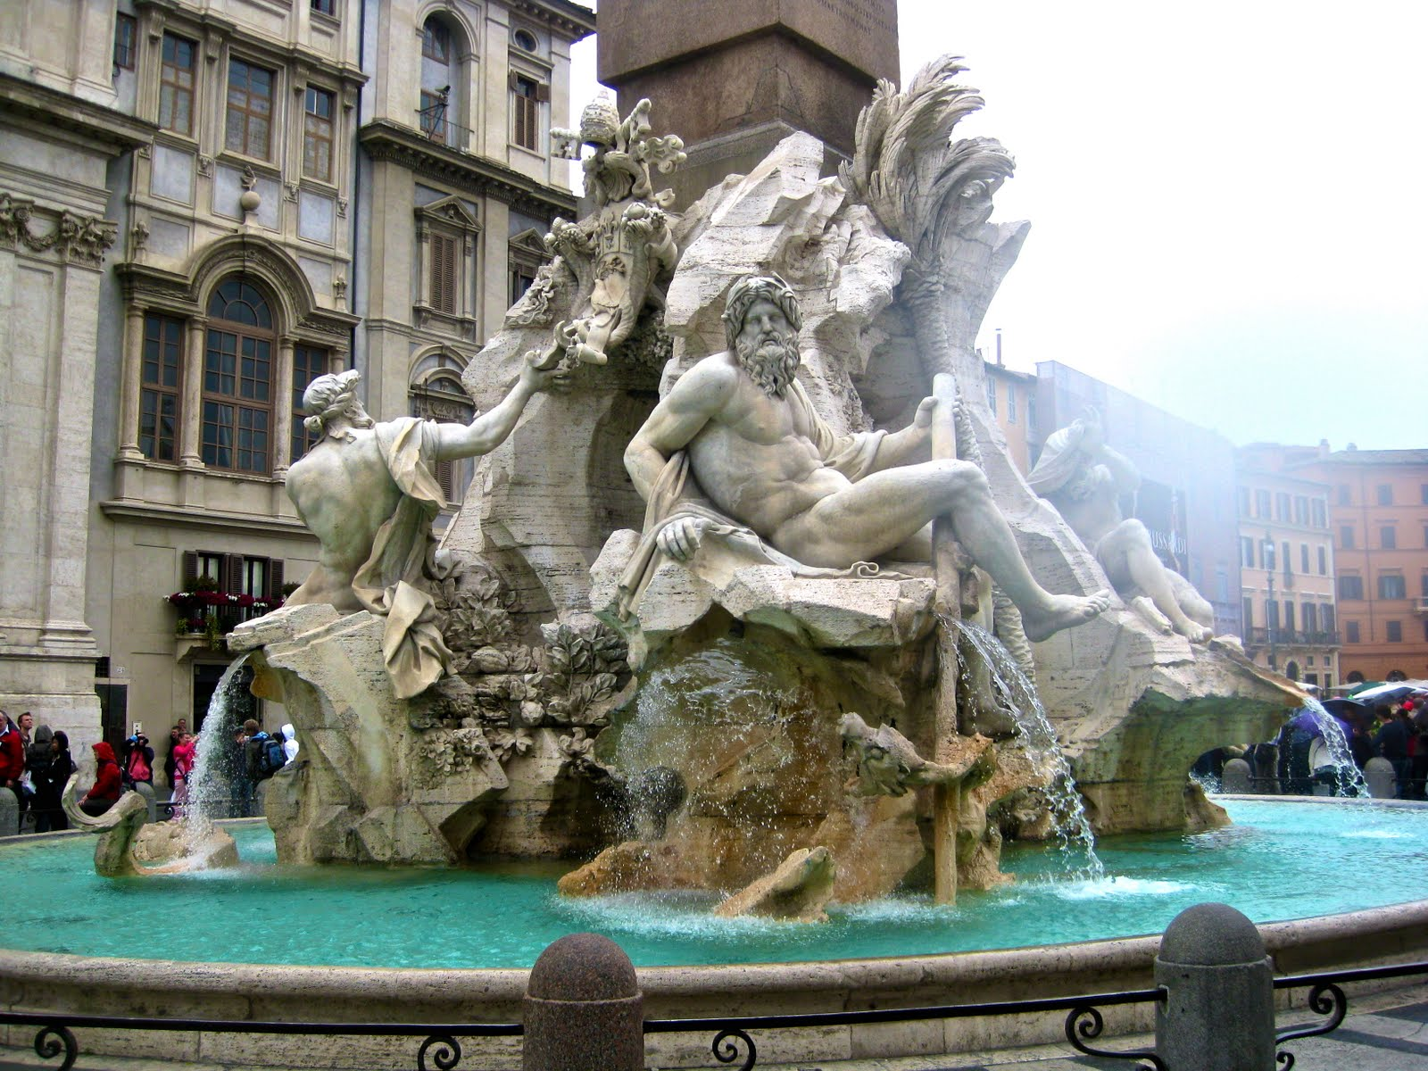
Stena od mekog krečnjaka, okružena vodom, takođe ima simboličnu ulogu: smatralo se da, prema drevnoj, egipatskoj teologiji, izražava ideju začeća Univerzuma. U steni i oko nje nalaze se figure životinja – konja, delfina i mitskih bića, koje takođe imaju simbolične uloge.

Slide 16
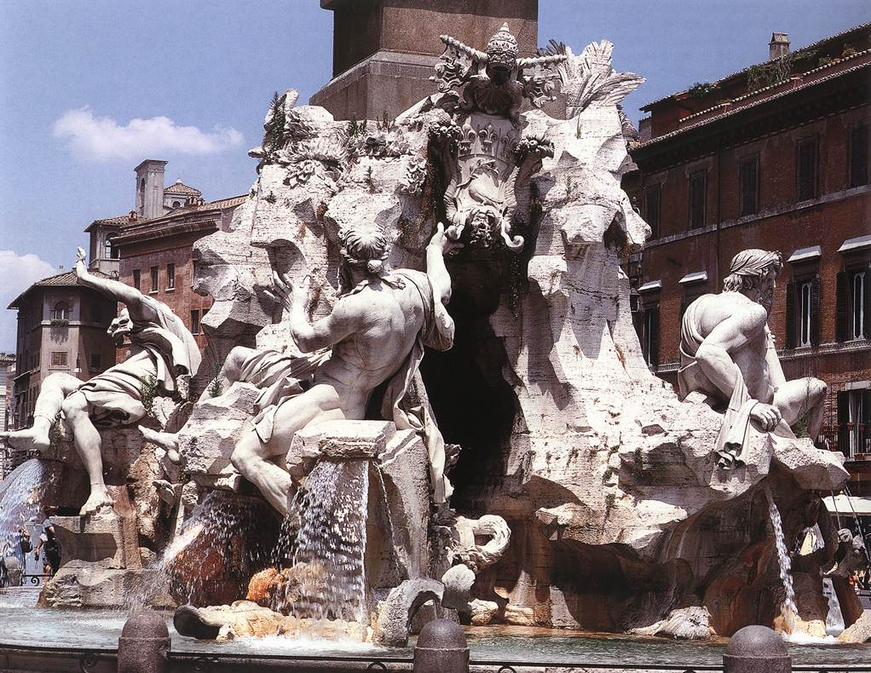
Na uglovima nepravilne stene od travertina postavljene su četiri velike mermerne figure koje predstavljaju velike reke: Dunav, Nil, Gang i Rio dela Plata. One predstavljaju četiri kontinenta, Evropu, Afriku, Aziju i Amerike, odnosno četiri strane sveta kojima dominira hrišćanstvo i papski autoritet.

Slide 17
Bernini je u svojim pozorišnim komadima (tema prethodnog časa o teatarskom aspektu barokne kulture) često uvodio vodu: u jednom od njih, da bi dočarao biblijski potop, na scenu je iznenada puštena voda iz Tibra, te je publika poskakala u strahu da će biti potopljena; zbog vešto rešene hidraulike, voda se brzo povukla sa scene, a publika je odahnula. Ta iskustva značila su mu u kreiranju Fontane četiri reke.

Slide 18
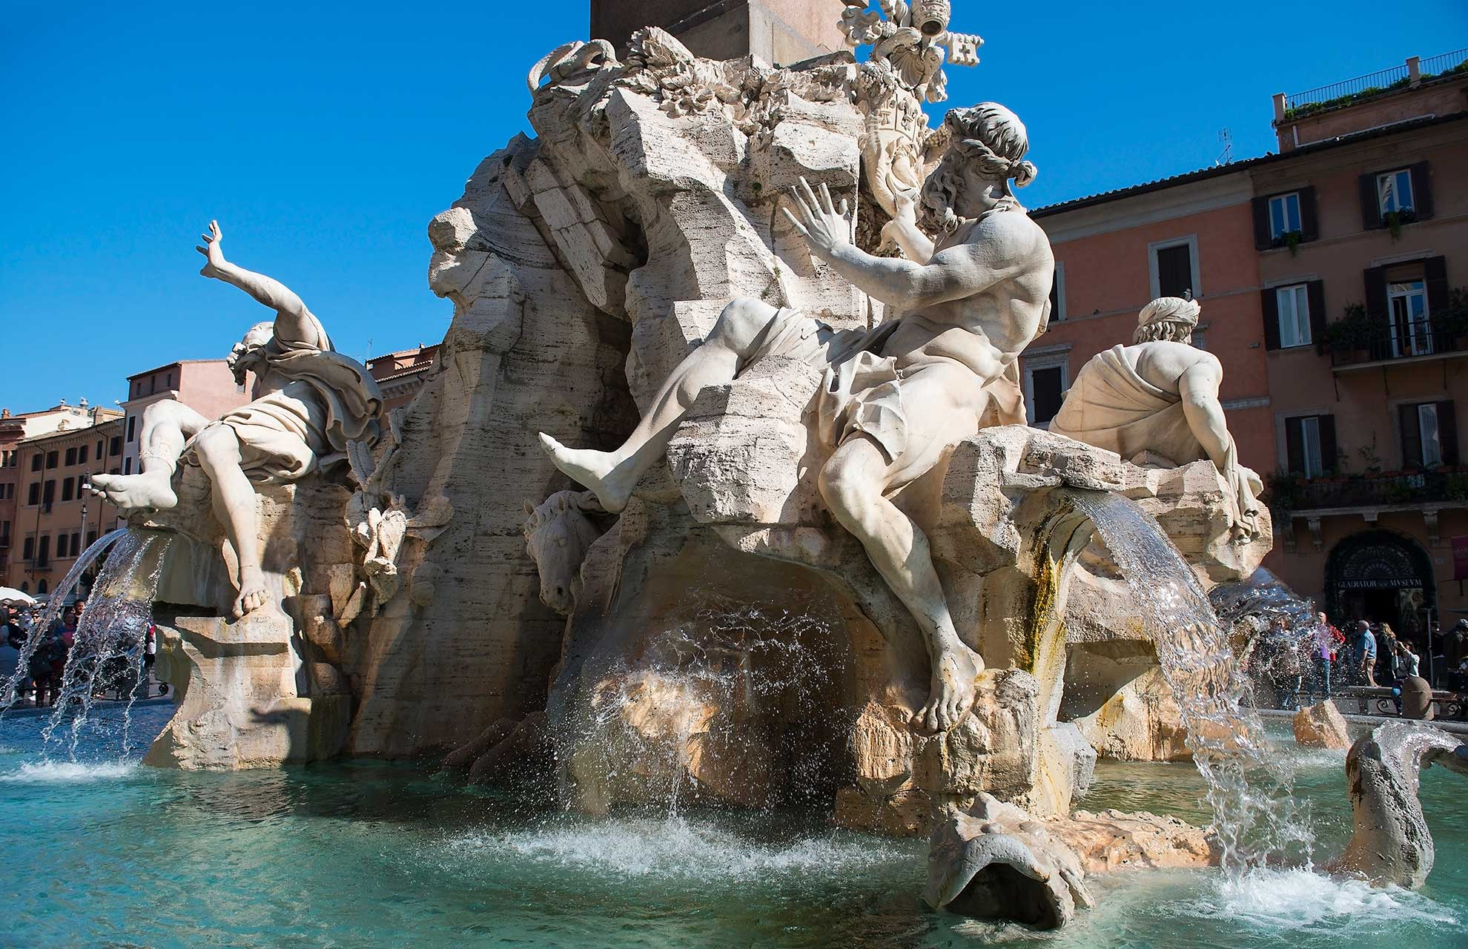
Na dotadašnjim fontanama voda je curila u tankim mlazevima. Na Fontani četiri reke to su moćni mlazevi koji izbijaju iz stene u različitim pravcima, slično ponašanju vode u prirodi. Voda je postala promenljiva i dinamična forma i dobila strukturalnu ulogu. Kroz slapove vode prelamaju se svetlosni zraci, što stvara optičko zadovoljstvo, upotpunjeno auditivnim, zbog žuborenja vode.
Bernijevo razumevanje auditivnog i vizuelnog potencijala vode preobrazilo je fontanu kao umetničku formu. Efekat koji proizvode mlazevi vode, zvuk i disperzija svetlosti suštinski pripadaju estetici efemernog, koja je ugrađena u trajnu formu javne fontane.

Slide 19
Pre nego što je fontana javno otvorena, upriličen je efemerni spektakl: alegorijske figure na kočijama pozivale su građane Rima da ih slede. Na Trgu ih je čekala ogromna drvena kutija pokrivena zavesom. Kada su sklonjenje, ukazala se fontana, iz koje je u sledećim trenucima pokuljala voda. Taj spektakl i lepota fontane ublažili su nezadovoljstvo koje je pratilo njeno podizanje. Dok je građena, u Rimu je vladala glad. Na trgu se osvanuli pamfleti: „Ne želimo obelisk i fontane, hleb je to što želimo, hleb, hleb!“. Seljaci i trgovci koji su prodavali robu na trgu su se bunili, a papska garda ih je terala. Posle svečanog otvaranja fontane, duhovi su se smirili.

Slide 20
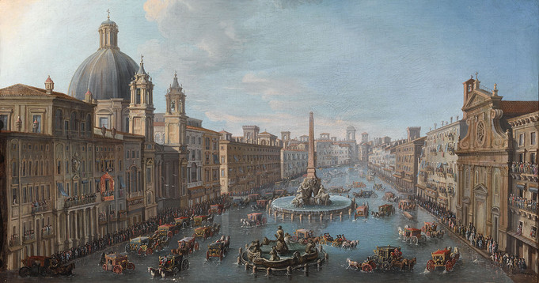
Pjaca Navona je od tada služila kao velika teatarska scena za efemerne spektakle. Tako je npr. tokom avgusta, za vreme festivala koji je organizovala porodica Pamfili, trg potapan. Teatarska struktura ovog prostora, u njega ugrađena još od antičkog doba, razvijena podizanjem centralne fontane, koristi se i danas, posebno za snimanje filmova.

Slide 21
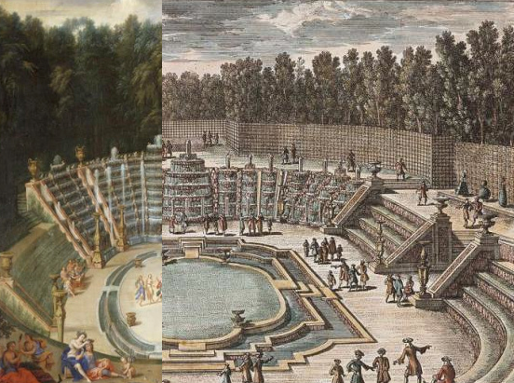
Uskoro, Berninijeve revolucionarne ideje preneće se prvo u Versaj, potom i u dvorce drugih evropskih država. U vrtovima dvorca Versaj, koje je od 1661. do 1670. kreirao pejzažni arhitekt Andre le Notr, podignute su mnoge fontane. Na slici je jedna od njih, tzv. Šuma sa balskom dvoranom (Bosquet de la salle de bal), podignuta 1685.

Slide 22
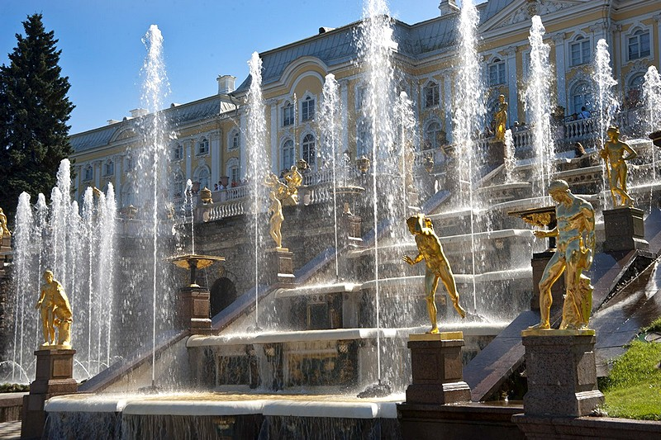
Versajski vrtovi i kaskadne fontane inspirisali su ruskog cara Petra Velikog, koji ih je video 1717, da podigne tzv. Veliku kaskadu ispred Peterhofa (Petrov dvorac) u Sankt Petersburgu. Izgradili su je 1728. italijanski i francuski arhitekti i inženjeri.

Slide 23
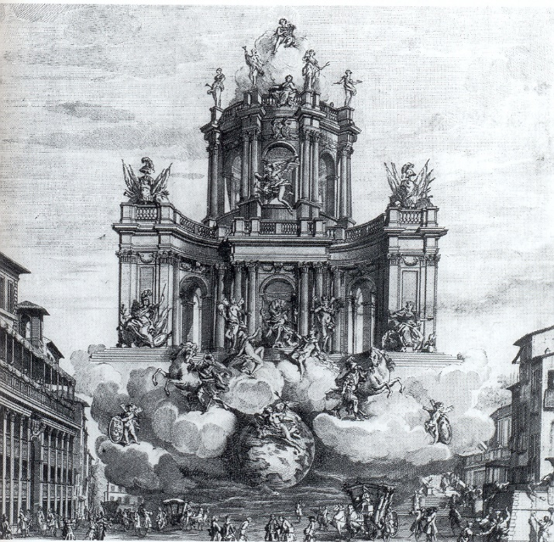
Berninijeve ideje integrisane su i u najslavniju fontanu na svetu, Fontanu di Trevi. Nju je projektovao arhitekt i stručnjak za vatromete, Nikolo Salvi. Koristeći Berninijev nacrt za ovu fontanu, koji je poručio papa Urban VIII 1629, a koji nije izveden, Salvi je na stepenicama Španskog trga (Piazza di Spagna) 1728. postavio instalaciju sa vatrometom povodom proslave jednog dinastičkog venčanja. Konstrukcija je imala formu velikog trijumfalnog luka, izgrađenog od drveta i platna, papir-mašea, štuka. U dokumentima je nazivana mašinom koja je proizvodila vatromet.

Slide 24
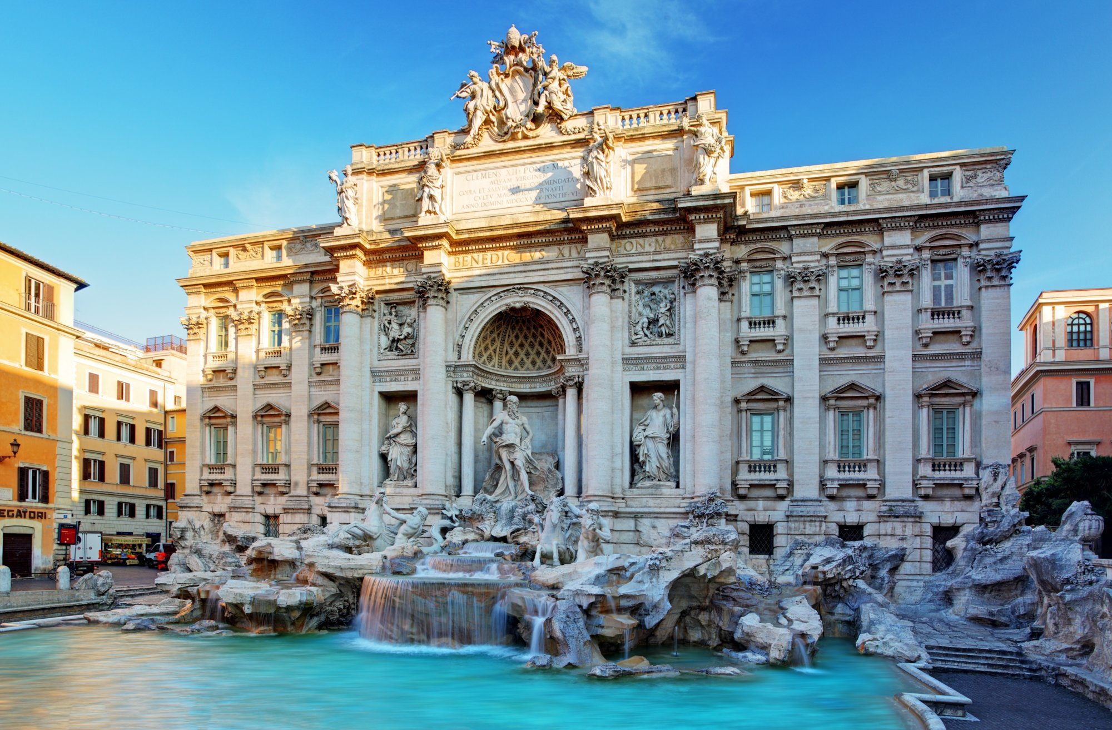
Konstrukciju podignutu za efemernu svečanost Salvi je pretvorio u trajno umetničkog delo, Fontanu d Trevi (ime potiče od latinske reči trivium /tri puta/ulice, odnosno ital. tre vie), podignutu od 1732. do 1762. na malom trgu na kojem je oduvek bila česma snabdevena vodom sa antičkog Acqua Vergine.

Slide 25
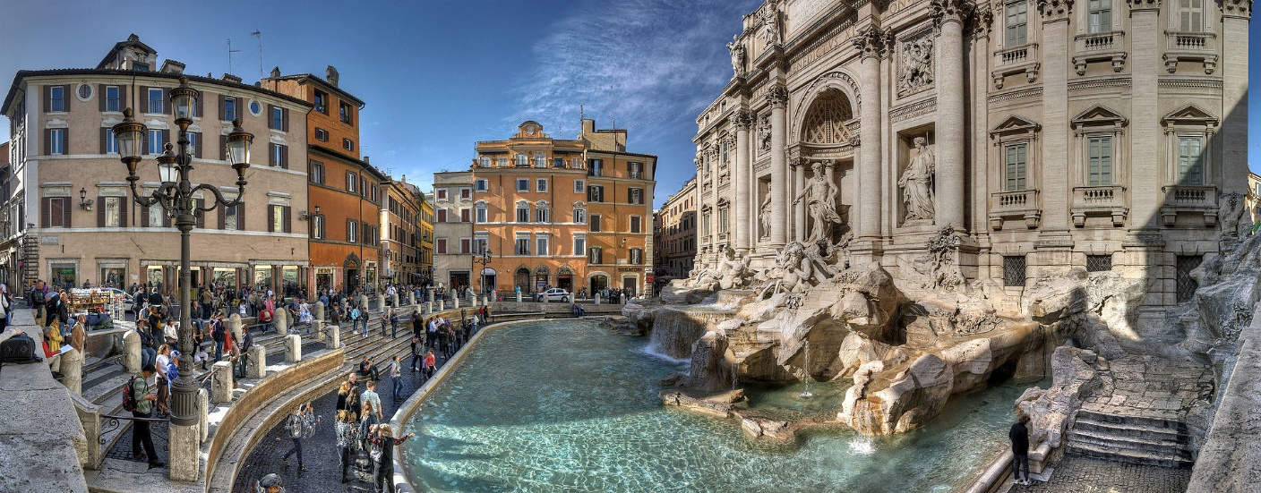
Pozadina fontane je Palazzo Poli, čija je fasada dobila trijumfalni luk sa velikim korintskim stubovima, u čijoj je centralnoj niši figura boga Okeana; ispred je razuđena stena sa figurama božanstava i životinja, i kaskadama vodenih mlazeva koji se slivaju u veliki bazen.

Slide 26
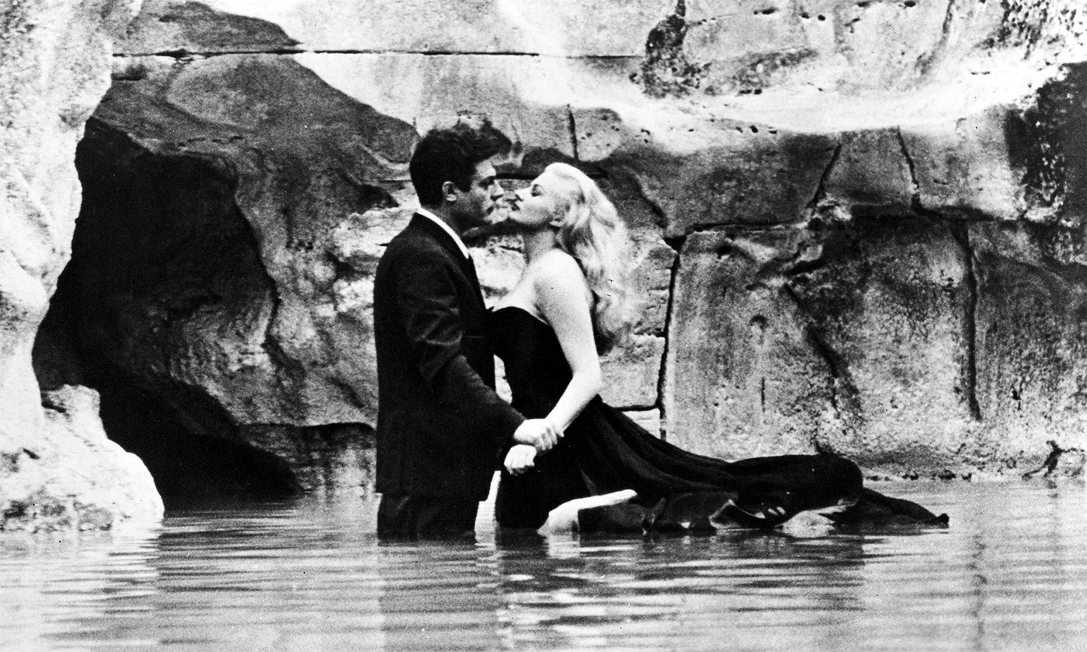
Teatarski potencijal ove fontane poslužio je kao scenografija mnogim efemernim spektaklima, koncertima, filmovima, kako svedoči antologijska scena iz filma Federika Felinija, Sladak život (Dolce vita) iz 1960.

